Slide 1
ⅠプランAコース③ 株式会社〇〇 社内研修資料（例）
この社内研修資料（例）はあくまでも参考例です。
必ず「申請の手引き」「よくある質問」で詳細を確認して、
各申請企業ごとの社内研修資料を作成してください。
育児中の従業員のための
柔軟な働き方支援制度について
【ポイント】
①整備した社内制度の内容説明は
人事労務担当者等
②研修会等で収集した情報提供の説明は
研修会等の参加者
年 月 日 時 ～ 時

Slide 2
本日の研修内容
1.【必須】整備した社内制度の内容説明
2.【必須】都の研修会等で収集した知識の情報提供
3. 質疑応答
（※ 奨励金の取組順とは異なります）

Slide 3
１．整備した社内制度の内容説明
・（例示）この度、我が社では法を上回る育児休業制度を
整備しました
・（例示）この度、我が社では
子育て支援制度を整備しました
整備した制度の概要
整備した制度の概要

Slide 4
１．整備した社内制度の内容説明
（例示）この度、我が社では
円滑な育休取得の促進及び育休後の
職場復帰に向けた社内制度を整備しました
（面談聞き取りシートなど）
整備した制度の概要

Slide 5
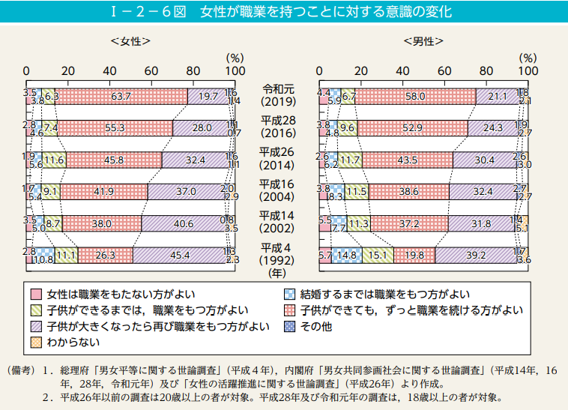
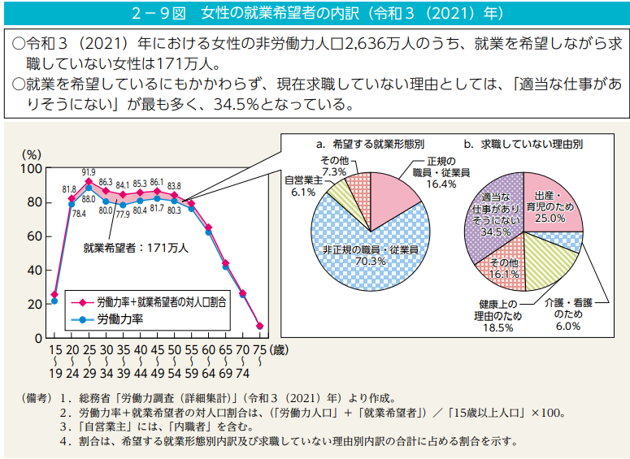
２．都の研修会等で収集した知識の情報提供
育休前、育休中、育休後の職場復帰時の支援が求められる背景①（例示）
・共働き世帯が猛スピードで増加、社会の仕組みや男女の役割分担の見直し
・子供ができても働き続ける女性が増えている
・女性求職者は時間や場所に縛られない柔軟な働き方を望んでいる
令和３年版「男女共同参画白書」
令和４年版「男女共同参画白書」

Slide 6
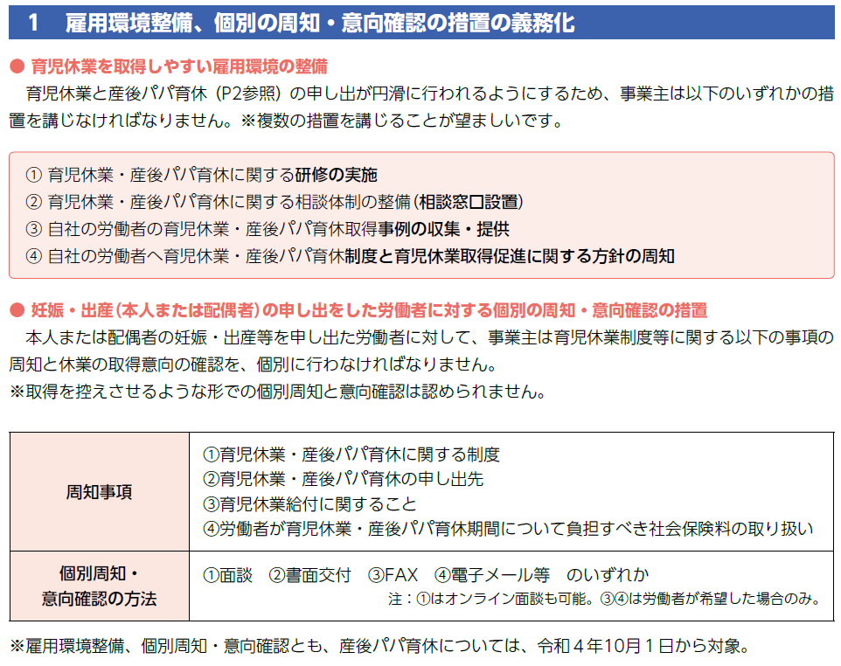
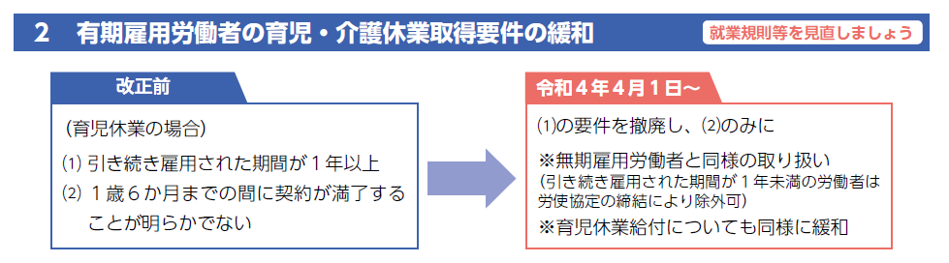

２．都の研修会等で収集した知識の情報提供
育児・介護休業法の改正内容（令和４年４月１日）（例示）
①雇用環境の整備、個別の周知・意向確認の措置の義務化
②有期雇用労働者の
育児・介護休業取得要件の緩和

Slide 7
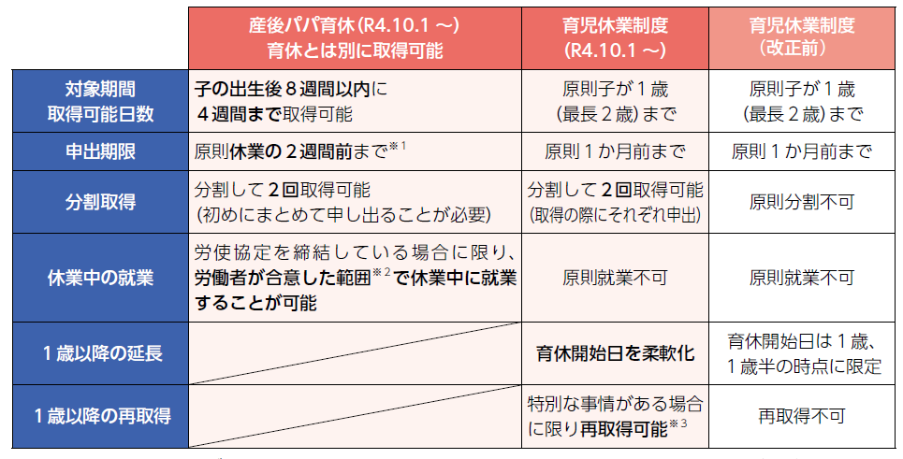
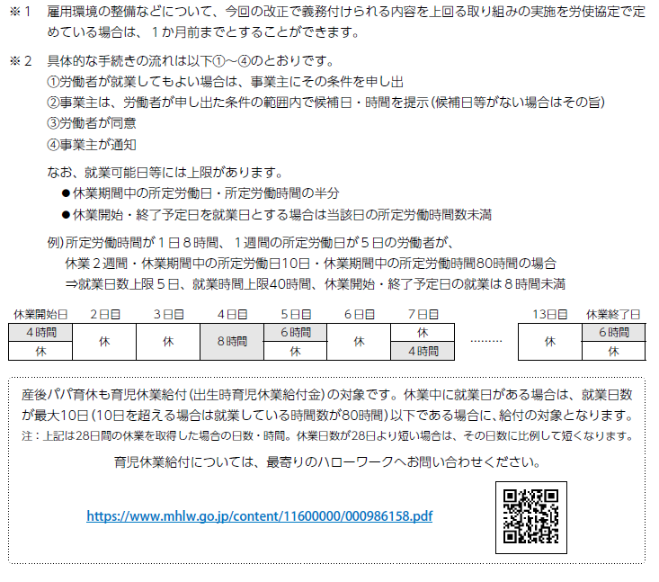
２．都の研修会等で収集した知識の情報提供
育児・介護休業法の改正内容（令和４年10月１日）（例示）
③産後パパ育休（出生時育児休業）の創設
④育児休業の分割取得

Slide 8
３．質疑応答

